Slide 1
1장 시스템 공학과 소프트웨어 공학
소개

Slide 2
변화의 시대
세계와의 무한 품질 경쟁에서 이길 수 있는 길은 무엇인가?
이 시대는 우리에게 많은 변화를 요구하고 있다.
변화 없이 더 좋은 제품을 만들 수 있는 기술과 경쟁력이 향상되지 않는다.
발전을 위한 변화는 바른 원리에 의한 것이어야 한다.
시스템의 크기와 복잡도가 증가하면서 엔지니어링 원칙에 입각한 시스템 개발은 더욱 중요해지고 있다.
국제 경쟁에 대처하기 위해 품질혁신 노력과 품질보증 프로그램이 수립되어야 한다.
품질보증을 위해 체계적인 공법의 이해와 실천은 필수적이다.
Notes:
S O F T W E R E E N G I N E E R I N G

Slide 3
1.1 과학과 공학
자연과학(natural science): 자연의 법칙을 탐구하는 것
공학(engineering): 자연과학이 발견한 자연의 법칙을 응용하여 인류의 편익을 위해 무엇인가를 생산하는 전문분야
과학기술: 공학과 자연과학을 지칭
공학과 자연과학은 서로 보완하며 상호 의존적인 관계로 발전하여 왔다.
자연과학이 근본적인 지식의 탐구에 관련되어 있다면, 공학은 실제 문제의 해결과 ‘더 나은 삶의 추구’를 위한 과학지식의 응용과 관련되어 있다.
공학은 당면한 문제를 해결하기 위하여 자연과학의 지식을 필요로 하며 이는 다시 자연과학의 분야에 영향을 미쳐 공학과 자연과학은 서로 보완하며 발전해 왔다.
Notes:
S O F T W E R E E N G I N E E R I N G

Slide 4
1.2 시스템 공학
시스템은 어떤 목적과 기능을 수행하기 위하여 유기적인 관계를 맺으며 함께 작용하는 요소들의 집합
시스템은 여러 요소들로 이루어진 특정한 집합
각 요소는 다른 요소들과 관계를 가지고 시스템의 공동목표를 위하여 함께 작용
시스템의 예: 사람, 컴퓨터 시스템, 자동차 운전 시스템
시스템 공학은 시스템의 개발과 운용, 유지보수를 합리적으로 행하기 위한 사고방법, 절차, 조직 및 기법 등을 총칭한 것
Notes:
S O F T W E R E E N G I N E E R I N G

Slide 5
컴퓨터 시스템과 소프트웨어 시스템
시스템 개발은 인간의 욕구와 사회적 필요성에 의해 시작
시스템의 평가기준은 시스템의 목적에 따라 다름
시스템의 가치 평가기준: 성능, 시간, 비용, 신뢰성, 보전성, 안전성 ... 등
평가요소들은 시스템의 기술적 측면과 관리적인 측면에 의해서 달성
컴퓨터 시스템 공학은 기능을 하드웨어, 소프트웨어 등의 시스템의 구성 요소에 할당
시스템 개발의 첫 단계는 사용자가 요구하는 목표와 시스템의 제약 조건으로부터 시스템을 정의하는 일
그 다음, 시스템의 주요 기능, 성능 제약 조건, 설계 제약 조건, 인터페이스, 정보 구조 등을 각 시스템 구성 요소에 할당하는 작업이 수행
소프트웨어 개발은 정의 단계, 개발 단계, 유지보수 단계를 포함
Notes:
1.정의단계
2.계발단계
3.유지보수단계
S O F T W E R E E N G I N E E R I N G

Slide 6
1.3 건축공학의 예
건물을 지을 때의 진행 과정으로부터 대부분의 공학에도 두루 적용 되는 기본 원리 발견
설계 회사에서 설계 도면을 완성한 후 시공회사를 선정하여 설계도면대로 건축
시공이 끝나면 감리회사가 감리
감리가 끝나면 사용자들이 입주하여 건물을 사용하고 유지보수
Notes:
S O F T W E R E E N G I N E E R I N G

Slide 7
건축공학의 공정 과정
요구사항 분석 단계
- 설계팀이 구성되고 사용자들의 요구사항을 수집하고 통합
- 요구사항 분석은 설계이전에 수행되어야 할 중요한 과정
설계 단계
- 사용자의 요구 조건을 만족할 수 있도록 건물의 윤곽을 그리는 과정
- 설계사가 요구사항을 통합하여 설계 도면 완성
구현 단계
- 시공회사는 설계 도면을 가지고 건물을 건축
감리(시험) 단계
- 시공 후 감리회사는 건물이 설계한 대로 지어졌는지
- 체계적이며 분할된 공정과정을 통해 안전과 품질을 보증
- 건물에 이상이 발견되면 책임의 소재가 규명, 품질의 관리도 가능
운용과 유지보수(maintenance) 단계
- 감리 후 사용자들이 입주하여 건물 사용
Notes:
S O F T W E R E E N G I N E E R I N G

Slide 8
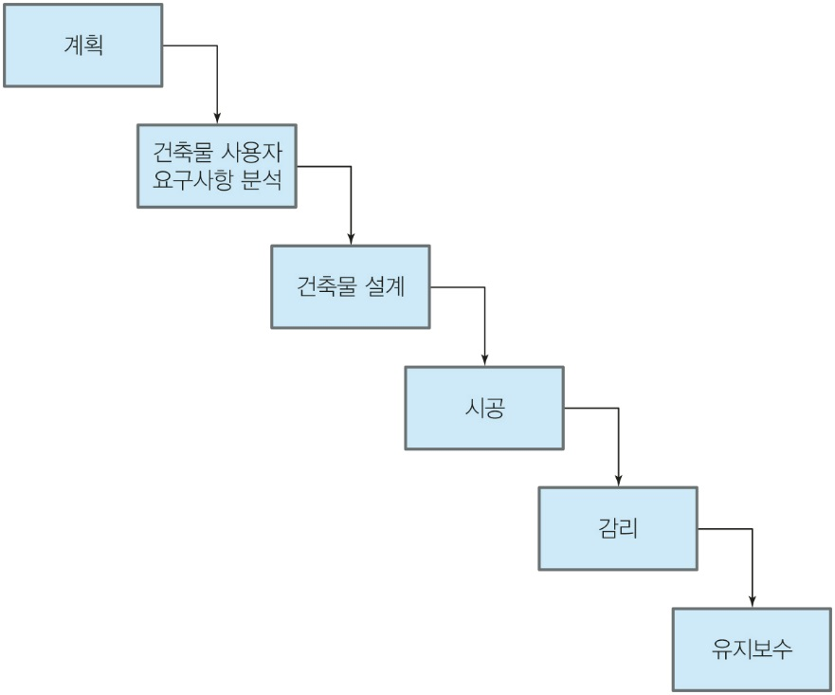
건축 공학 생명주기 모델
생명주기 모델은 간단, 명료하여 프로젝트 진행 시 수행되어야 할 활동들과 그 활동들의 순서를 정하고 관리, 통제하기 쉽게 한다.
또한 프로젝트에 참여한 여러 사람들이 의사 소통을 원활하게 할 수 있는 기준을 제공
이 기본개념은 다른 많은 공학에도 그대로 적용됨
Notes:
계획-요구사항 분석- 건축물 설계 – 시공 – 감리 – 유지보수
S O F T W E R E E N G I N E E R I N G

Slide 9
1.4 소프트웨어 개발의 일반적 공정과정
계획, 요구사항 분석, 설계, 구현, 시험 및 유지 보수 과정을 거침
소프트웨어는 여러 구성요소가 유기적으로 상호작용하는 시스템
소프트웨어는 일반적으로 하드웨어 및 다른 요소들과 결합
시스템 전체에 대한 기능과 요구사항의 정의가 선결된 후 그 기능의 일부를 소프트웨어 시스템이 담당
시스템을 개발 시 우선되어야 하는 것: 프로젝트 계획, 고객과 개발 회사의 계약
계약 당시에 추상적인 시스템의 목적만을 나열한 문제기술 또는 제안서로 일이 시작
문제기술(문제설명서)을 만드는 과정은 계획 단계
Notes:
S O F T W E R E E N G I N E E R I N G

Slide 10
1.4.1 프로젝트 계획(Project Planning)
계획은 본질적으로 미래의 변화를 준비하는 과정
프로젝트 계획은 소프트웨어 프로젝트의 핵심 활동이며 소프트웨어 프로젝트 관리에서 가장 중요하게 여겨지는 과정
계획은 목표를 세우고 이를 달성하기 위해 체계적인 진행 상황 관리를 할 수 있도록 세부 행동 방안을 마련하는 것이며
계획은 프로젝트 실행과 통제의 지침(guide)이 된다.
계획 단계에서의 산출물(결과물): 계획서 문서들
Notes:
계획단계 – 가장중요 단계라고 할 수 있음.
S O F T W E R E E N G I N E E R I N G

Slide 11
1.4.2 요구사항 분석(Requirements Analysis)
자동판매기 제조: 자판기에서 요구되는 기능들을 찾아내고 시스템 요소에 할당하는 작업 선행
우선 독자들은 간단한 질문 목록을 만들어 그에 대한 해답을 찾음
1. 사용 가능한 동전과 지폐는 어떤 것인가?
2. 잔돈 반환은 자동으로 되는가? 금전 관리 기능은 어떤 것이
있는가?
3. 현재의 총 금액은 표시되는가?
4. 냉장, 온장 및 절전 기능은 있는가?
5. 도난 방지 및 보안장치는 필요한가?
6. 보안 장치는 어떤 것이 있으며 비용은 얼마나 소요되는가?
Notes:
목록들이 잘 만들어져 있으면 그 다음에는 더 쉽게 접근할 수 있음
S O F T W E R E E N G I N E E R I N G

Slide 12
자판기 질문 목록(계속)
7. 거스름돈이 없는 경우 음료가 판매될 수 있는가?
8. 음료 관리 기능은 어떤 것이 있는가?
9. 기계 관리자에게는 어떤 기능이 필요한가?
10. 어떤 일정과 예산이 할당되어 있는가?
11. 사용자가 삽입한 동전을 거스름돈으로 활용할 수 있는가?
12. 신용카드를 사용하게 할 수 있는가?
13. 신용카드 기능을 설치하는 것의 문제점은?
14. 신용카드 기능은 경제성을 가지고 있는가?
15. 심야(深夜)에는 다른 시간대보다 높은 음료수 가격을
부과하려 하는데 문제는 없는가?
16. 요구사항을 정의한 문서는 언제까지 만들어져야 하며 어느
기능들이 명시되어야 하는가?
Notes:
S O F T W E R E E N G I N E E R I N G

Slide 13
(1) 요구사항의 규명
사용자의 관점에서 시스템의 요구사항을 모으는 것
기능(function) 요구, 성능(performance) 요구, 인터페이스(inter-face) 요구사항 등
요구사항 분석은 업무 분석으로 불려짐
요구사항 분석은 고객의 요구와 필요가 나오게 된 원인, 배경, 환경 등에 대한 분석을 포함
시스템에 대한 필요가 나오게 된 고객의 내부 환경과 외적 요인을 파악(환경 분석)
- 내적 요인: 인력 규모 축소, 기술력을 향상, 생산 증대, 서비스 향상
- 외적 요인: 경쟁, 법규나 제도의 변화, 시장 여건의 변화 등
Notes:
업무분석(기능)-내적 외적 중요
S O F T W E R E E N G I N E E R I N G

Slide 14
(2) 타당성 조사
주어진 시간과 예산안에서 시스템을 개발
가능한 한 빠른 시간 내에 타당성을 평가하는 것이 요구됨
타당성 조사(feasibility study)는 프로젝트 계획 단계에서 이루어지는 것이 바람직하며 분석단계에서도 이루어지는 것이 일반적
시스템 개발에 요구되는 시간, 비용, 인력 등의 자원은 시스템의 타당성에 직접적인 영향을 미친다.
이러한 자원의 투자와 그 이익을 조사(손익 계산)하고 위험에 대한 분석을 수행
타당성 조사는 경제적 타당성, 기술적 타당성, 법적 타당성, 대체 방안 등에 집중됨
일반적으로 시스템 개발은 비용을 줄이고 생산성과 서비스를 향상 시키기 위해 행하여짐
Notes:
시간 자원 등 타당성(경제적 ,기술적, 법적)을 조사 해야함
S O F T W E R E E N G I N E E R I N G

Slide 15
(3) 비용과 일정에 대한 제약 설정
요구사항을 분석하는 분석가는 응용 분야(예: 자판기)에 대한 해박한 지식 요구됨
개발 비용, 개발 일정, 시스템 성능 등에 대해서도 정확한 예측을 해야함
프로젝트 관리가 매우 중요하며 관리활동은 요구되는 자원과 성취해야 할 임무, 소요 기간, 추적해야 할 이정표 등을 포함
소프트웨어 프로젝트 관리가 다른 공학에 비해 취약한 형편
각 기능에 대한 소요 비용과 개발 기간의 예측, 제약 조건 및 위험에 대한 평가 등이 분석 단계에서 이루어져야 한다.
Notes:
S O F T W E R E E N G I N E E R I N G

Slide 16
(4) 요구사항 정의 문서화
사용자의 요구사항과 시스템의 기능이 문서화되어야 함
중요한 산출물: 요구사항 명세서(requirements specification)
기능 명세서, 목표 문서, 기능 요구서라고도 함
이 명세서는 분석가가 만드는 경우가 대부분이나 고객과 함께 만드는 경우도 있다.
요구사항 명세서는 프로젝트와 관계된 모든 사람이 읽고 이해하기 쉽도록 쓰여져야 한다.
요구사항 명세서는 고객과 개발 회사의 약속문서(계약서)
이를 통해 추후에 발생하는 문제와 변화에 대한 책임이 명확히 규명될 수 있어야 한다.
이를 위해 요구사항 명세서에 시스템에 연관된 당사자들이 동의하여 서명하고 그 다음 단계로 넘어가는 것이 바람직하다.
Notes:
요구사항 명세서 – 굉장히 중요한 서류가 됨-법적으로
S O F T W E R E E N G I N E E R I N G

Slide 17
자판기 질문이 어디에 해당하는가?
(1) 자판기의 기능 요구사항
(2) 자판기의 성능 요구사항
(3) 자판기의 인터페이스 요구사항
(4) 자판기 개발의 내부 환경(환경 분석)
(5) 자판기 개발의 외적 요인(환경 분석)
(6) 자판기의 경제적 타당성
(7) 자판기의 기술적 타당성
(8) 자판기의 법적 타당성
(9) 대체 방안
(10) 비용에 대한 제약 설정
(11) 일정에 대한 제약 설정
(12) 요구사항 명세서
Notes:
S O F T W E R E E N G I N E E R I N G

Slide 18
요구사항의 정확한 규명
사용자의 관점에서 사용자가 제공받기를 원하는 것이 무엇인지 분명하고 명확하게 밝혀 준다는 점에서 매우 중요
요구사항을 정의하고 규명하는 데 많은 시간과 노력이 우선 투자되지만 이를 통해 진행 과정에서 발생하는 막대한 양의 비효율적인 시간과 노력을 절약
이 과정은 개발될 시스템의 설계 및 품질과 밀접한 관계를 갖는다. 고품질의 소프트웨어를 만들어 내려면 시스템 개발에 앞서 요구사항 분석이 분명하고 명확하게 정의되어야 한다.
요구사항 분석 단계의 주요 초점은 어떻게(how to)가 아니라 무엇 (what)
무슨 기능을 수행해야 하는지에 초점을 맞추어 목표를 기술하며, 어떻게 그 기능이 수행될 것인지는 기술하지 않는다.
Notes:
S O F T W E R E E N G I N E E R I N G

Slide 19
What과 How to
시스템 | What | How to
파리 잡는 시스템 | 파리를 잡는다 | 끈끈이 풀로 잡는다 파리채로 잡는다 파리 약으로 잡는다
정렬하는 시스템 | 학생의 이름을 가나다 순으로 정렬한다 | 1. Bubble 정렬을 사용하여 정렬한다 2. Quick 정렬을 사용하여 정렬한다
파리를 잡는다
Notes:
S O F T W E R E E N G I N E E R I N G

Slide 20
요구사항 분석의 중요성
요구사항 분석은 앞으로 만들 시스템의 목표를 확립하는 중요한 과정
요구사항 명세서는 이 프로젝트에 연관된 사람들 사이의 계약서.
우수한 품질의 시스템은 개발 목표가 확실하고 책임의 소재가 명확할 때 얻어질 수 있다.
목표가 구체적이고 명확할수록 좋은 품질의 제품을 체계적으로 만들 수 있다.
성공비결: "목표를 확립하고 행동하라"
인생에 있어서도 목표를 뚜렷이 하는 것이 성공의 비결
많은 사람이 모여 큰 시스템을 개발할 때 목표를 정해 놓지 않는다면 그것은 성공할 기회를 포기하는 것과 마찬가지
Notes:
S O F T W E R E E N G I N E E R I N G

Slide 21
제안서
고객이나 소프트웨어 시스템 개발 회사가 시스템 개발을 위해 문제 기술(problem statement), 제안서(proposal), 또는 제안요청서(RFP: request for proposal)를 쓴다.
문제기술은 요구사항 분석 이전에 시스템의 전반적인 기능, 제약 조건 등을 서술해 놓은 것
일반적으로 제안요청서는 고객이 쓰고 제안서는 개발할 회사가 만든다.
제안서는 개발 계획 수립 과정에서 만들어지는 개발 계획서의 일부
제안서는 시스템의 필요 사항을 명시하는 것으로 문제 해결을 위한 답을 제시하는 것은 아니다.
제안서는 일반적으로 문제 이해의 시작점
Notes:
제안서- 회사
제안요청서 – 개인
S O F T W E R E E N G I N E E R I N G

Slide 22
헌법과 법률
왜 사회에는 헌법이 필요한가?
헌법과 법률은 어떻게 다른가?
이들이 없으면 어떤 문제가 생기는가?
문제가 생겼을 때 어떻게 문제를 해결해 나갈 것인가?
「법에 의하지 아니하고는 재판(처벌)할 수 없다」라는 규정은 무엇을 의미하는 것일까?
헌법과 법률은 그 사회가 개인과 기업 등 사회의 공동체에게 요구 하는 사항
기본법 정신은 헌법에 명시되어 있으며 그외 구체적인 것은 법률에 의거하여 판단
즉, 헌법은 법률을 위한 초기 단계이며 헌법 그 자체만 가지고는 재판하기 어렵다.
Notes:
S O F T W E R E E N G I N E E R I N G

Slide 23
제안서와 요구사항 명세서
프로젝트를 계획하거나 계약할 당시 제안서에 추상적인 시스템의 목적을 기록
제안서에는 구체적인 요구사항이 모두 나열되기 어려우며 완벽하지 못하다.
제안서는 시스템 개발 과정에서 헌법에 해당한다고 볼 수 있다.
공식적인 계약은 제안서에 의해 이루어진다.
이때 개발 비용과 기간 등이 계약서에 명시될 것
제안서는 요구사항 분석을 위한 초기 단계의 문서
제안서만 가지고는 시스템을 시험하기가 어렵다.
제안서는 검증할(testable) 수 있을 정도로 구체적이지 못한 경우가 대부분
시스템의 요구사항을 검증할 수 있는 구체적인 법률이 필요한데, 이를 시스템의 요구사항 명세서라 한다.
Notes:
S O F T W E R E E N G I N E E R I N G

Slide 24
사회와 시스템 개발 비교
 | 헌법 | 법률
사회 | 추상적이며 원칙적인 것을 정의 법률을 만들기 위한 초기 단계 구체적이지 못하여 재판에 사용되기는 부적당 | 헌법에 기초하여 만들어진다 구체적이며 재판할 수 있는 근거 제공
 | 문제기술 | 요구사항 명세서
시스템 개발 | 헌법은 시스템 개발의 문제기술에 해당 시스템 개발의 계획단계의 결과물 요구사항 분석을 위한 초기단계 테스팅 자료로 사용하기에는 부적합 | 법률은 시스템 개발 시 요구사항 명세서에 해당 시험할 수 있는 자료와 근거 제공
Notes:
S O F T W E R E E N G I N E E R I N G

Slide 25
소프트웨어 개발 실정
제안서에 의해 계약이 이루어지고 난 후 그대로 개발(설계, 프로그래밍 등)에 들어가는 경우가 많다.
즉, 구체적인 목표의 확립 없이 구현
설계와 프로그래밍을 하는 과정에서 새로운 요구사항이 나타나면 그때야 비로소 요구사항의 수정이 이루어진다.
이러한 개발 방법으로 제대로 된 좋은 품질의 제품이 생산될 수 있을까?
이는 헌법만 가지고 사회를 운영하겠다는 생각과 비슷하며 나중에 시스템이 완성된 후 시험할 수 있는 근거를 잃는다.
이 경우 어디가 잘되고 잘못되었는지를 가릴 수 있는 기준이 없다.
요구사항 명세서는 품질을 측정하는 기초가 되는 동시에 소프트웨어 공학이 추구하는 고품질 소프트웨어를 만든다는 단일 목표에 접근할 수 있게 한다.
Notes:
제안서 하나 만들고 – 도장 찍으면 개발 들어감
좋은 품질의 소프트웨어 = 요구사항 명세서에 입각해서만 만들어지는 소프트웨어
S O F T W E R E E N G I N E E R I N G

Slide 26
소프트웨어 개발 실정(계속)
소프트웨어 시스템 개발이 실패로 끝나는 경우 그 이유를 조사하여 보면 업무 분석이 잘못되었다는 대답이 주종
이는 구체적인 목표의 확립 없이 개발에 들어갔음을 의미
목표가 구체적으로 명시되어 있지 않으면 프로젝트를 성공적으로 이끌기 어렵다는 것을 보여주는 것
사용자의 관점과 엔지니어의 관점이 섞여 있으면 프로젝트의 관리도 어렵고 좋은 품질의 제품도 만들어 낼 수 없다.
이러한 사용자와 개발자 관점의 분리는 어느 공학에서나 요구되는 원칙
시스템을 분석하고 디자인할 수 있는 전문가의 부족
분석과 설계에 충분한 노력을 들여야 한다.
Notes:
S O F T W E R E E N G I N E E R I N G

Slide 27

다음 영상에서 계속…

Slide 28
1.4.3 설계(Design)
설계는 분석과정에서 모아진 요구사항을 설계도면에 옮기는 것
분석과정을 개념적(conceptual)단계라 할때 설계 과정은 물리적(physical) 실현의 첫 단계
시스템을 만들며 중요하게 구분되어야 하는 것이 무엇(what)과 어떻게(how to)이다.
시스템 설계는 서브시스템(subsystem)들로 이루어지는 시스템 구조를 결정하고, 서브시스템들을 하드웨어 및 소프트웨어 등의 구성요소들에게 할당한다.
설계는 품질에 직접적인 영향을 미친다.
설계가 제대로 되지 않으면 안정감이 없는 시스템이 만들어진다.
안정감이 없는 시스템은 유지보수가 어렵고 조금만 변화를 가하여도 견디지 못한다.
소프트웨어 시스템 설계 단계의 결과물은 설계 문서
Notes:
설계과정은 물리적으로 개발하는 것.
S O F T W E R E E N G I N E E R I N G

Slide 29
설계 원칙
시스템을 구성요소로 분할
시스템의 구성요소들 사이에 주고 받는 정보의 소통이 최소화되고 각 구성요소의 독립성이 유지될 수 있도록 시스템을 분할
요구되는 성능과 자원에 대한 예측을 할 수 있어야 한다.
설계에서는 어떻게(how to) 그 문제를 해결할 것인가를 결정
비용, 소요 시간, 용량, 그리고 신뢰성 등에 대한 연구
현실과 예산에 맞는 최적의 설계 방법을 취한다(trade-off).
소프트웨어 개발도 요구사항 명세서와 설계 문서가 나온 다음 프로그래밍에 들어가는 것이 원칙
(파리의 예)
무엇(what): 사용자나 시스템의 기능, 사용자의 관점
어떻게(how to): 기능의 수행 방법, 엔지니어의 관점
Notes:
설계단계에도 설계문서가 잇다
S O F T W E R E E N G I N E E R I N G

Slide 30
1.4.4 구현(Implementation)
설계의 결과를 사용자가 이용할 수 있는 모습으로 변환
시스템의 기능이 수행 가능한 모습으로 나타난다.
구현은 프로그래밍 또는 코딩이라고 부른다.
프로그래밍의 결과는 컴퓨터 프로그램
시스템 개발 과정 중 프로그래밍에 드는 비용은 평균 20%정도이며, 40-50%의 비용이 요구사항 분석과 설계에 들어간다.
이 비율은 요구사항 분석과 설계가 가지는 중요성을 보여줌
소프트웨어 시스템 구현 시 부딪히는 어려움은 대부분 분석과 설계의 잘못에 의한 것
소프트웨어의 경우 설계가 제대로 이루어지면 시스템 구현은 상대적으로 단순하고 기계적인 과정
Notes:
S O F T W E R E E N G I N E E R I N G

Slide 31
1.4.5 시험(Testing)
어느 제품이든 품질에 대한 중요성은 아무리 강조해도 지나치지 않는다.
우수한 품질의 제품을 얻기 위해서는 제품이 개발되는 공정 과정 마다 품질 보증을 위한 절차를 따라야 한다.
공식적인 검토회 등을 통하여 잘못된 것을 걸러내는(filtering) 작업이 수행되어야만 한다.
시스템 시험은 품질보증 활동의 중요한 일부분이며 그 임무는 사용자 요구사항, 설계, 구현의 전 과정에 대한 최종 점검을 포함
시험은 제품의 오류를 발견하고 수정하는 과정
시험을 하지 않았을 때 나타나는 문제점과 과다한 비용을 생각하여 보면, 시험 하는 데 드는 비용의 정당성을 찾을 수 있다.
시험은 시스템 개발 전체 과정에 대하여 체계적으로 점검할 수 있는 일련의 활동들의 집합
Notes:
S O F T W E R E E N G I N E E R I N G

Slide 32
소프트웨어 시스템 시험
사용자 요구사항, 설계, 그리고 코딩의 전 과정에 대한 점검
소프트웨어 개발 비용 중 40%이상을 차지하는 경우가 흔하다.
체계적인 소프트웨어 시스템 테스트를 하기 위해서는 테스트 계획(test plan)이 만들어져야 한다.
테스트 계획에는 시험 진행 단계, 시험에 사용되는 데이터 및 시험의 한계점 등이 기술되어야 한다.
테스트 계획은 최소한의 시간과 비용을 투자해서 최대한의 확률로 오류를 찾아낼 수 있도록 만들어져야 한다.
Notes:
테스트를 하려면 근거자료가 있어야 됨(근거자료는 설계문서, 요구사항문서 임)
테스트를 하기위해 설계문서랑 요구사항문서 설계하는것임
S O F T W E R E E N G I N E E R I N G

Slide 33
소프트웨어 테스트 유형
프로그램의 기본 단위인 모듈에 대한 테스트를 수행하는 단위 시험(unit testing)
단위 시험 후 모듈들을 통합하며 테스트를 수행하는 통합 시험(integration testing)
통합 시험 이후 소프트웨어와 다른 시스템 요소(예를 들면 하드웨어, 정보 및 다른 소프트웨어 등)들과 통합하며 시스템의 기능을 만족하는지 확인하는 시스템 시험(system testing) 수행
마지막으로 고객이 참여하여 고객 요구사항 만족 여부를 검증하는 인수 시험(acceptance testing)
Notes:
S O F T W E R E E N G I N E E R I N G

Slide 34
소프트웨어 테스트 프로세스
체계적인 소프트웨어 시험을 하기 위해서 어떻게 시험을 수행할 것인지 계획을 세우는 시험 계획(test plan) 단계
결함을 검출하기 위해 효과적인 테스트 데이터를 준비하는 테스트 설계(test design) 단계
소프트웨어에 입력하여 결과를 얻어내는 테스트 실행(test execution) 단계
테스트에서 얻어진 결과를 분석하고 기록하는 평가(test result analysis and evaluation) 단계
Notes:
S O F T W E R E E N G I N E E R I N G

Slide 35
1.4.6 유지보수(Maintenance)
제품의 유지보수는 사용 중 발생하는 여러 변경 사항에 대해 적응하는 활동이며 변화에 대비하는 과정
소프트웨어 유지보수는 4가지로 그 활동이 요약
소프트웨어 시스템의 유지보수를 위해 시스템 변경에 의한 재 요구분석, 재 설계, 재 구현, 재 시험이 필요하게 되고, 관련된 문서의 수정까지도 수반하기 때문에 체계적인 관리 기능이 필요
잘못된 것을 수정하는 유지보수
시스템을 새 환경에 적응시키는 유지보수
새로운 기능을 추가하는 유지보수
미래의 시스템 관리를 위한 유지보수
Notes:
S O F T W E R E E N G I N E E R I N G

Slide 36
소프트웨어 유지보수
소프트웨어 시스템은 개발할 때부터 유지보수에 대비하여 만들어져야 한다.
잘 설계된 시스템도 유지보수에 드는 비용이 실제 개발 비용보다 많이 드는 경우가 대부분
소프트웨어 시스템의 유지보수 비용은 개발 당시에는 빙산처럼, 노출된 작은 부분만 보인다.
실제 유지보수를 하게 되면 수면 아래의 거대한 부분이 드러난다.
계속 이용되고 발전되어야 하는 소프트웨어 시스템이 빈약하게 설계되고 문서화되어 있지 않을 때 이를 유지 보수해야 하는 엔지니어들과 사용하는 고객들이 겪는 고통은 대단하다.
탄탄한 계획과 절차에 의한 시스템 제작의 중요성
소프트웨어가 건축이나 다른 공학에 비해 유연성을 가지고 있는 것은 사실이나 그 유연성이 너무 남용되어 결국 유지보수가 불가능한 상황까지 가는 경우가 태반
Notes:
S O F T W E R E E N G I N E E R I N G

Slide 37
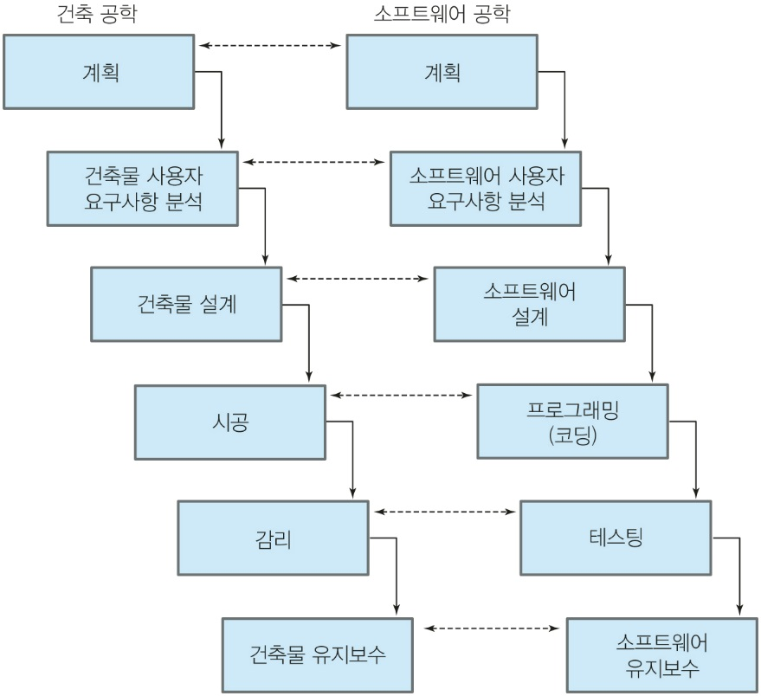
건축 공학과 소프트웨어 공학
< 그림 1.2 건축 공학과 소프트웨어 공학 공정 과정 비교 >
Notes:
S O F T W E R E E N G I N E E R I N G

Slide 38
소프트웨어 품질과 우리의 미래
소프트웨어 시스템들은 미래의 우리 사회를 지탱하는 중요한 기간 시스템들이 될 것이다.
이러한 기간 소프트웨어 시스템 개발도 탄탄한 계획과 절차에 의하여 구축하여야 하다.
처음부터 올바르게 만들지 않고는 품질 개선 노력과 품질 보증 활동이 성공적으로 이루어질 수 없고 고품질의 제품과 서비스로 고객의 욕구를 만족시킬 수 없다.
각 기업에서 소프트웨어 시스템의 품질 보증을 위한 공정 과정과 품질 관리 체계를 확립하여야 한다.
품질은 개발팀의 목적과 고객의 기대 및 요구와 직결되어 있다.
모든 엔지니어들과 관리자들이 소프트웨어 개발에 요구되는 체계적인 공정 과정에 대한 중요성을 인식하고, 품질 방침을 이해하여 이를 실천해 나가야 한다.
정부나 기업에서 제도적으로 그 공정 과정을 지원해 주어야 한다.
Notes:
S O F T W E R E E N G I N E E R I N G

Slide 39
1장 요약
건축공학을 중심으로 일반적인 공학의 진행과정 조사
공학의 기본 원리가 적용되어 요구사항 분석, 설계, 구현, 시험 및 유지보수 과정을 거침
좋은 품질을 생산하려면 체계적으로 단계를 밟아가는 것이 요구됨
그렇지 못할 경우 품질의 저하를 가져오고 사용자들을 실망시킴
소프트웨어 개발도 그 과정을 지켜나가는 것이 요구되며 이를 통해 기술의 향상과 높은 품질의 제품 생산
체계적인 공학이론들을 습득하고 이를 실제로 적용하는 훈련 필요
기술에 대한 도전정신과 개척정신만이 무한 경쟁 시대에 대처할 수 있는 힘
Notes:
S O F T W E R E E N G I N E E R I N G

Slide 40
1장 요약 (계속)
소프트웨어 개발의 경우 요구사항 분석, 설계, 프로그래밍, 시험 및 유지보수로 이어지는 생명주기에 대하여 조사
요구사항 분석과정에서 사용자에게 제공해야 할 기능 정의
설계 단계부터는 요구사항에서 정의된 기능을 어떻게 개발할 것인 가에 초점
소프트웨어 시스템 개발도 개발 단계를 분리하여 높은 품질의 소프트웨어 개발
소프트웨어 공학은 개발 계획과 진행에 있어 단계별로 수행되어야 하는 임무 규정
시스템 개발은 프로젝트 중간 단계에서 나타나는 산출물을 요구
중간 목표를 설정하고 각 과정을 수행해 나갈 때 최종 목표인 고품질의 소프트웨어가 만들어진다.
각 중간 목표에 대한 철저한 검증을 통해 잘못된 것을 여과하는 작업이 수행되어야 한다.
Notes:
S O F T W E R E E N G I N E E R I N G

Slide 41
출석 대체용 과제(1)
[문제]건축공학과 소프트웨어 공학의 공정 과정을 도식화 하고 비교하여 보자.
[제출방법]
- [1장 이론]자료를 다운받아 출력한 후, 해당 용지에 자필(볼펜 사용)
정리하여 [3월31일 화요일] 수업 시간에 직접 제출하여 주시기 바랍니다

